Slide 1


Slide 2
Asentamiento Humano de Hecho y Consolidado de Interés Social
“LA DELICIA DEL QUINCHE”
Objeto. La presente ordenanza tiene por objeto declarar al asentamiento humano de interés social; y, reconocer y aprobar el fraccionamiento del predio número 5147214; sus vías, transferencia de área verde, equipamiento comunal, y modificar su zonificación actual, sobre la que se encuentra el asentamiento humano de hecho y consolidado de interés social denominado “La Delicia del Quinche”, ubicado en la parroquia El Quinche del Distrito Metropolitano de Quito, a favor de sus copropietarios.

Slide 3
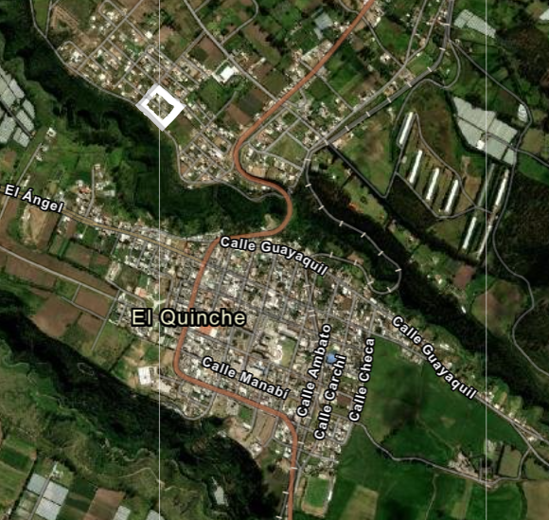
AHHyC LA DELICIA DEL QUINCHE
UBICACIÓN:
Adm. Zonal: Tumbaco Parroquia: El Quinche

Slide 4
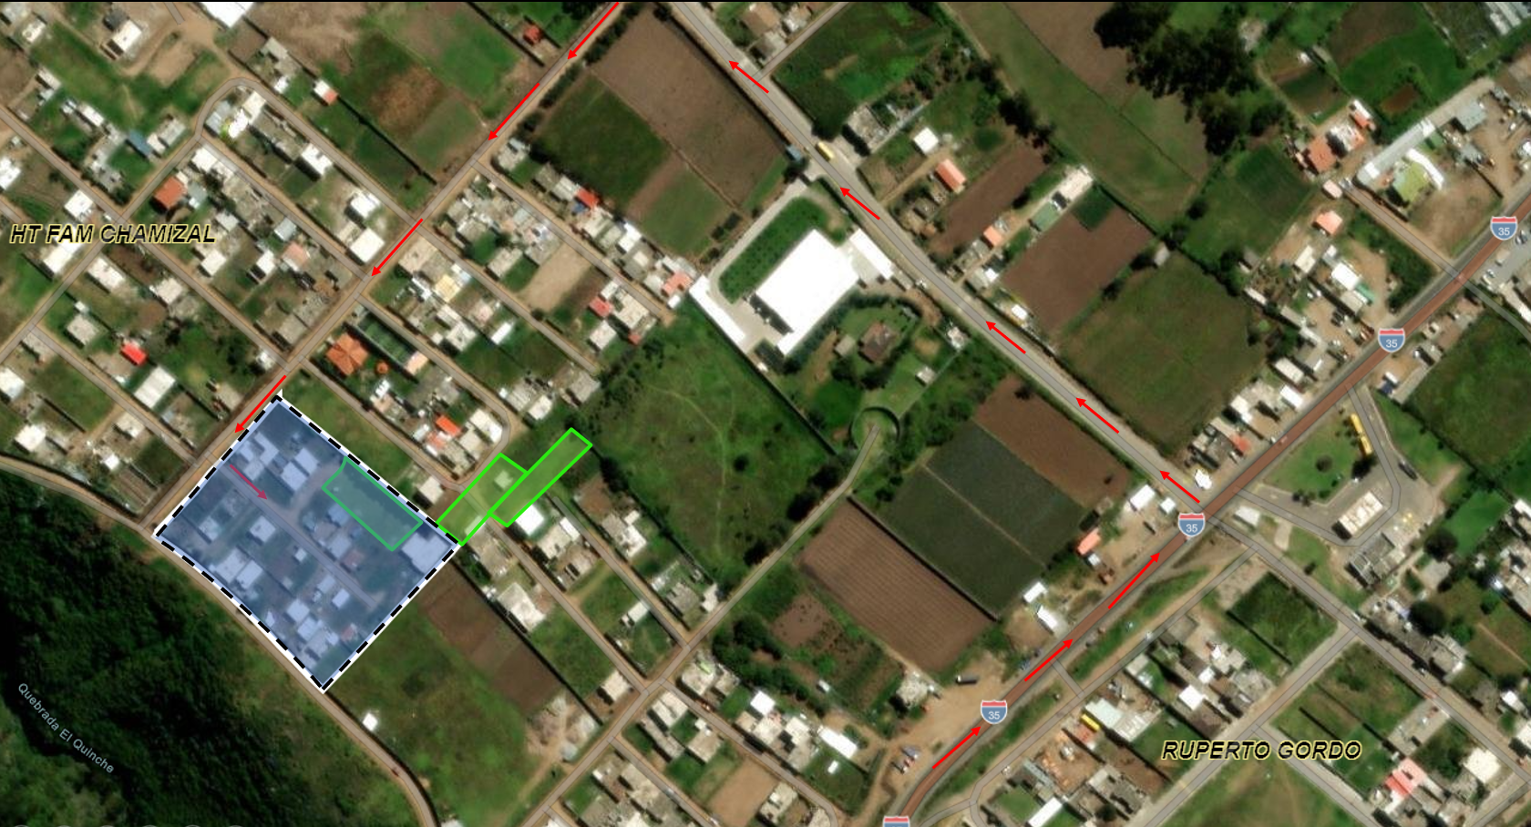
UBICACIÓN: Adm. Zonal: Tumbaco / Parroquia: El Quinche
Leyenda
Área verde
interna de 972,97m2
y cercana
a 170m.
Vía de acceso
Principal al
AHHYC
La Delicia
del Quinche
Asentamiento

Slide 5
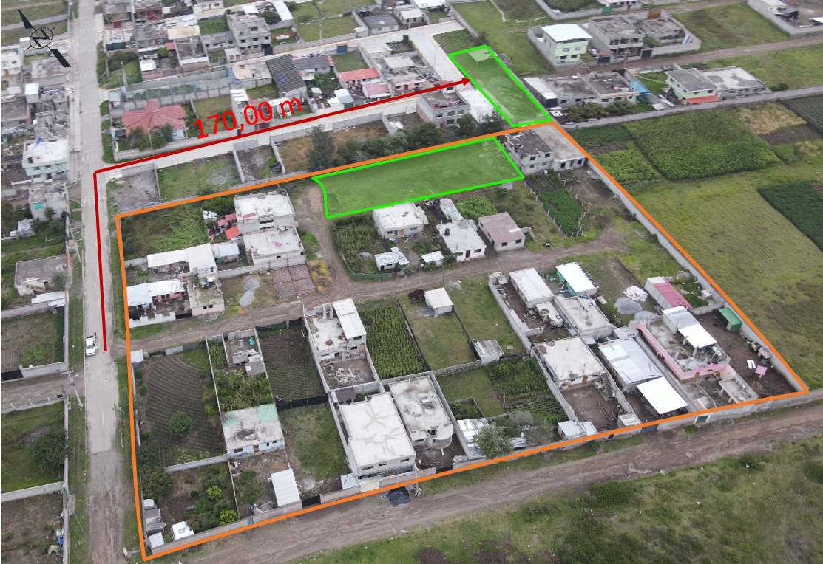

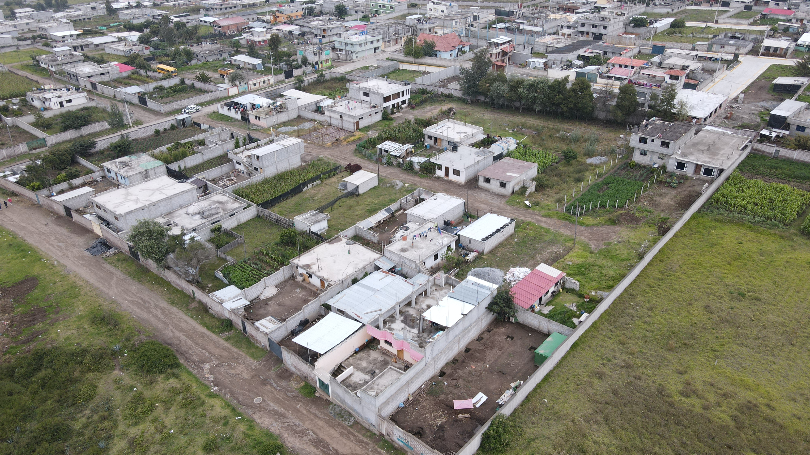
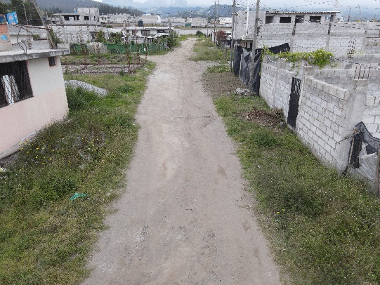
INFORMACIÓN GENERAL
Años del asentamiento: 44 años
Número de lotes: 38
Consolidación: 52,63%
Población beneficiaria: 152 hab.
Tipo de propiedad: DDAA
Área útil: 7.925,29 m2
Área de vías: 1.638,45 m2
Área verde: 972,97 m2
Área protección Quebrada
y Talud natural (lotes): 174,00 m2
Área total del lote: 10.710,71m2
Infraestructura existente:
Agua potable: 26%
Alcantarillado: 30%
Energía eléctrica: 30%
Obras civiles existentes:
Vialidad: 0%

Slide 6
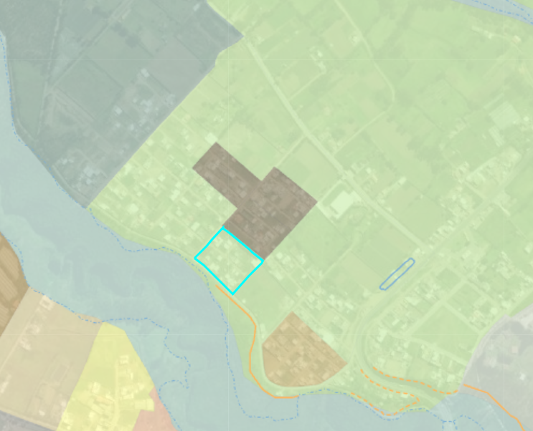
ZONIFICACIÓN (PMDOT - PUOS):
ZONIFICACIÓN (PMDOT - PUOS):
Detalle | Zonificación (Actual) | Equiparación (PUGS)
Zonificación: | A103 (602-50 (VU)) | D302-50
Lote Mínimo: | 600 m2 | 300 m2
Forma de Ocupación del Suelo: | Aislada | Sobre Línea de Fábrica
Uso Principal del Suelo: | (RUB-2) Residencial Urbano Baja Densidad 2 | (RUB-2) Residencial Urbano de Baja Densidad 2
Clasificación del Suelo: | (SU) Suelo Urbano | (SU) Suelo Urbano
AHHyC LA DELICIA
DEL QUINCHE

Slide 7
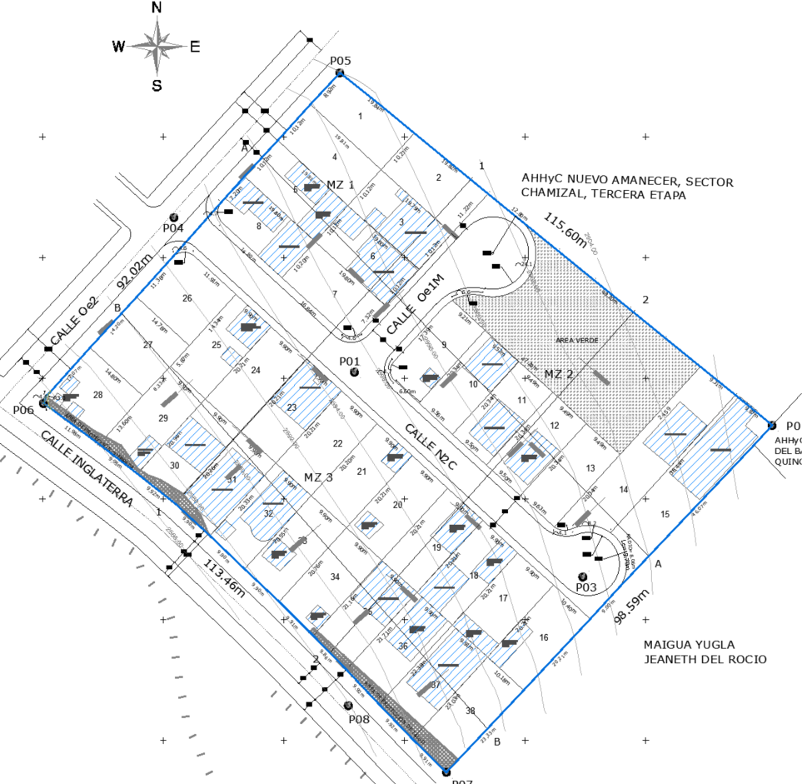
PLANO:
Leyenda
Macrolote
Área verde
Lotes internos
Construcciones
Vías propuestas
Franjas de protección
Borde superior
quebrada abierta
Borde superior Talud

Slide 8
LOTES POR EXCEPCIÓN
N° LOTE | AREA TOTAL (m2) |  | N° LOTE | AREA TOTAL (m2)
1 | 190.03 |  | 20 | 200.08
2 | 211.95 |  | 21 | 200.04
3 | 200.32 |  | 22 | 200.15
4 | 200.47 |  | 23 | 200.09
5 | 200.42 |  | 24 | 200.08
6 | 200.37 |  | 25 | 200.01
7 | 200.08 |  | 26 | 210.88
8 | 200.03 |  | 27 | 210.19
9 | 193.35 |  | 28 | 210.67
10 | 194.00 |  | 29 | 213.12
11 | 193.13 |  | 30 | 203.93
12 | 193.13 |  | 31 | 200.91
13 | 193.13 |  | 32 | 202.37
14 | 386.64 |  | 33 | 204.44
15 | 381.87 |  | 34 | 207.51
16 | 207.95 |  | 35 | 211.59
17 | 200.24 |  | 36 | 218.26
18 | 200.08 |  | 37 | 224.88
19 | 200.08 |  | 38 | 232.82
LEYENDA
36 | LOTES POR EXCEPCIÓN

Slide 9
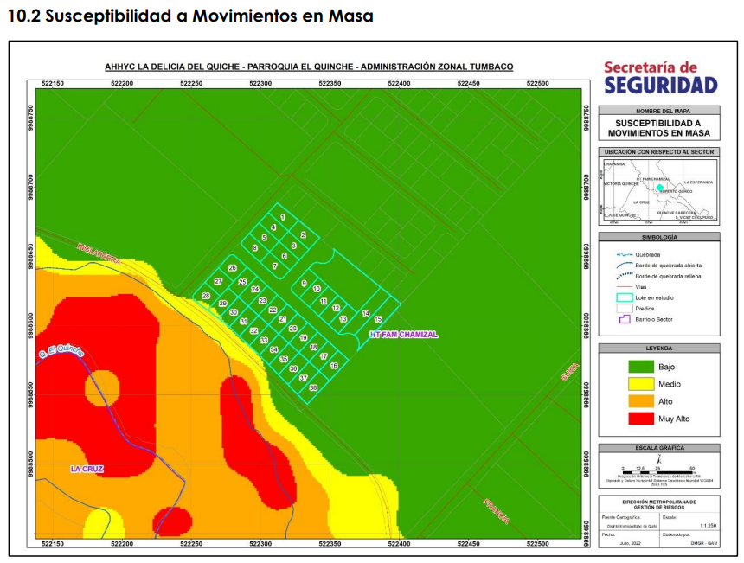
EVALUACIÓN DE RIESGO
CALIFICACIÓN
Informe No. I-0015-EAH-AT-DMGR-2022, de 26 de julio de 2022 .
Movimientos en masa: el AHHYC “La Delicia del Quinche” en general presenta un Riesgo Bajo Mitigable para todos los lotes frente a deslizamientos.”
Ratificación de calificación de riesgo mediante oficio Nro. GADDMQ-SGSG-DMGR-2023-1538-OF, del 25 de agosto del 2023.

Slide 10


Slide 11
EVALUACIÓN DE RIESGO
CALIFICACIÓN
Informe No. I-0015-EAH-AT-DMGR-2022, de 26 de julio de 2022 . Movimientos en masa: el AHHYC “La Delicia del Quinche” en general presenta un Riesgo Bajo Mitigable para todos los lotes frente a deslizamientos.”
RECOMENDACIONES
Los propietarios/posesionarios de los lotes de “La Delicia del Quinche” no deben realizar excavaciones en el terreno (desbanques o movimientos de tierra) hasta que culmine el proceso de regularización y se establezca su normativa de edificabilidad específica.
Posterior a la regularización del AHHYC “La Delicia del Quinche”, el asentamiento debe realizar las obras públicas tales como alcantarillado, bordillos y adoquinado como medida de mitigación para los procesos de erosión superficial.
Se recomienda que los propietarios y/o posesionarios del AHHYC, no construyan más viviendas en el Macro lote evaluado, ni aumenten pisos/ plantas sobre las edificaciones existentes, hasta que el proceso de regularización del asentamiento culmine y se determine su normativa de edificabilidad específica que deberá constar en sus respectivos Informes de Regulación Metropolitana (IRM), previa emisión de la licencia de construcción de la autoridad competente que es la Secretaría de Territorio, Hábitat y Vivienda (STHV).
La Unidad Especial Regula Tu Barrio deberá comunicar a la comunidad del AHHYC “La Delicia del Quinche”, lo descrito en el presente informe, especialmente referente a la calificación del riesgo ante las diferentes amenazas analizadas y las respectivas recomendaciones técnicas, socializando la importancia de su cumplimiento en reducción del riesgo y seguridad ciudadana.

